Slide 1
Cvičení v diferencovaných pozicích dle DNS
Mgr. Sabina Bartošová
Mgr. Lucie Chytilová

Slide 2
Fáze posturálně lokomoční funkce
Fáze posturální stabilizace (sagitální stabilizace trupu)
do 3.-4.M
vzniká pevný rám pro pohyb
aktivuje se automaticky při každém pohybu
osa páteř-hrudník-pánev
Fáze diferenciace funkce končetin v rámci globálních motorických vzorů
po 3.-4.M
nákročná/opěrná funkce
punctum mobile/punctum fixum
OKŘ/UKŘ
kontralaterální a ipsilaterální pohybový vzor
Fáze vzniku lokomoční funkce
od 8 měsíců

Slide 3
Pohyby dělíme dle fce končetin na:
Diferencované
Kontralaterální lezení, chůze
Ipsilaterální otáčení, ŠS
Nediferencované
Př: squat

Slide 4
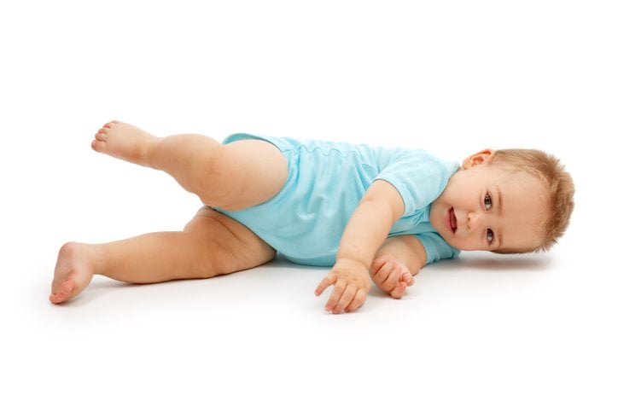
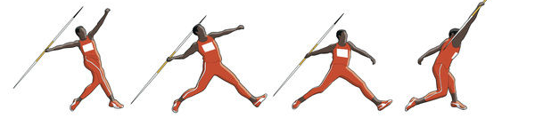
Ipsilaterální pohybový model
stejnostranný vzor (otáčení, přechod ze šikmého sedu)
pohyby (sporty): hody, vrhy, změny směru, golf, tenis
roviny ramen a pánve musí směřovat do stejného směru
vyvíjí se z pozice na zádech
páteř zůstává napřímená
https://www.maminka.cz/clanek/zahodte-tabulky-a-vyckejte-az-se-dite-posadi-samo-vyplati-se-to

Slide 5
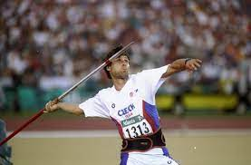
Kvalita ipsi vzoru

Slide 6
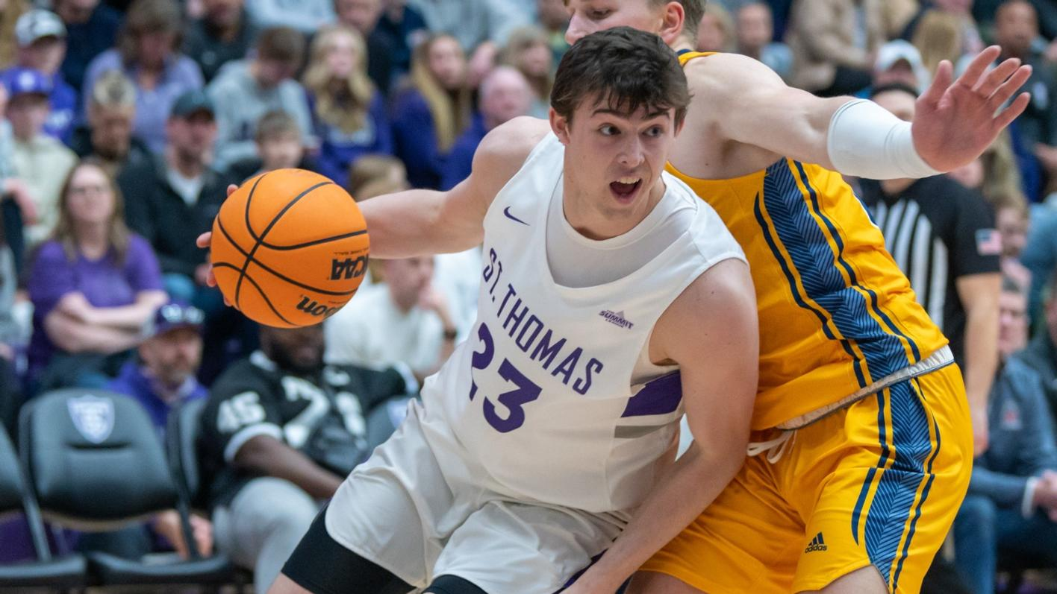
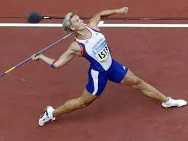
Optimální trupová stabilizace během diferenciace funkce končetin
a) V IPSILATERÁLNÍ VARIANTĚ POHYBU

Slide 7
VZPŘÍMENÍ Z BOKU DO ŠIKMÉHO SEDU
- z polohy na boku – paže v 90° flexi, loket otevřený,
- předloktí střední postavení
- spodní DK flexe 45°- 90°
- přesun opory z hlavice paže na loket a předloktí
- současné vzpřímení trupu a pánve
- excentrická aktivace zadní delt, ZR, adduktory l.
- aktivace lattisimus, SA,šikmé břišní, glutei

Slide 8
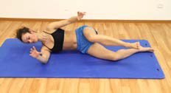

Slide 9
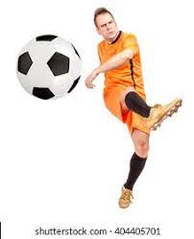
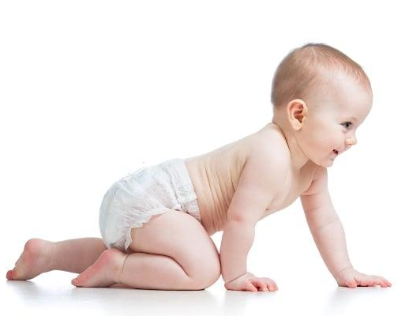
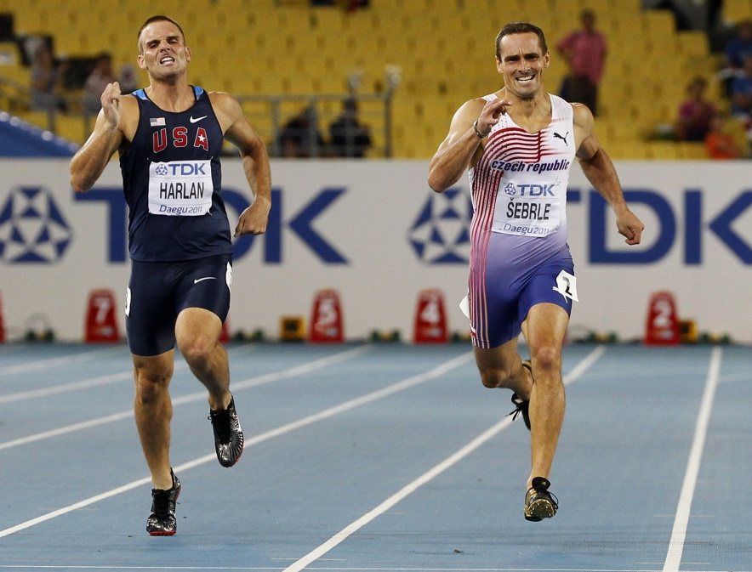
Kontralaterální pohybový model
protichůdný vzor (lezení, chůze)
pohyby (sporty): skoky, běhy, kopy, bruslení, kolo
rovina ramen a kyčlí je v kontrarotaci
vyvíjí se z pozice na břiše
páteř zůstává napřímená (v rotaci) –pokud je to možné
https://www.damynakole.cz/2020/04/cvicime-permanento-dil-iv-lezeni-neco-pro-svaly-i-mozkove-zavity/

Slide 10
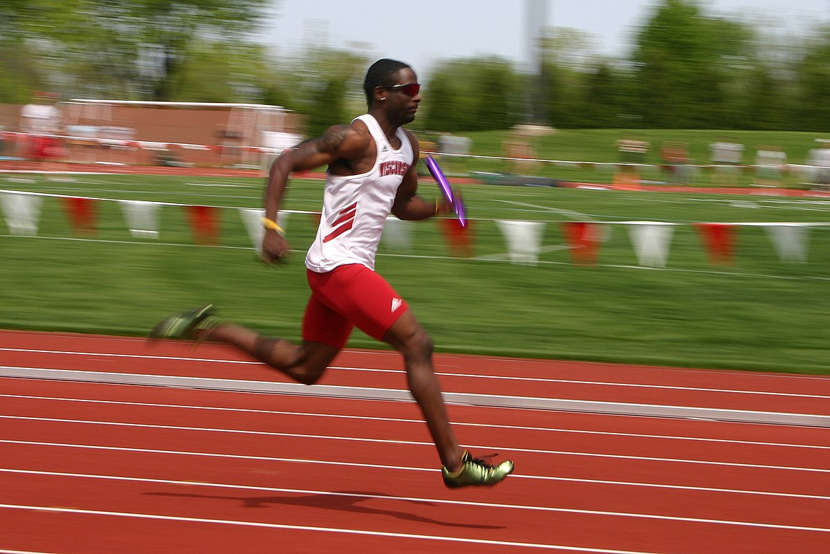
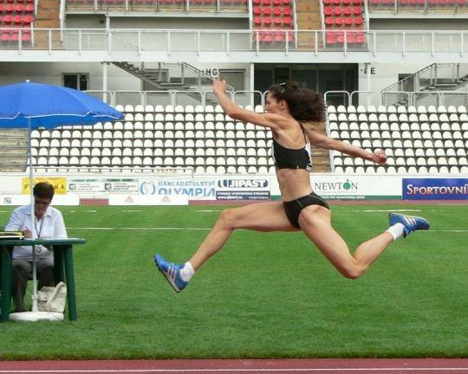
b)V KONTRALATERÁLNÍ VARIANTĚ POHYBU

Slide 11
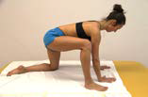
TRIPOD
nastavení z polohy na čtyřech
opěrná (přední) dolní končetina s centrovanou oporou
ABD, FL, ZR v kyčli, koleno nepřesáhne špičku palce
- pánev je horizontálně, což umožňuje celkové napřímení páteře

Slide 12
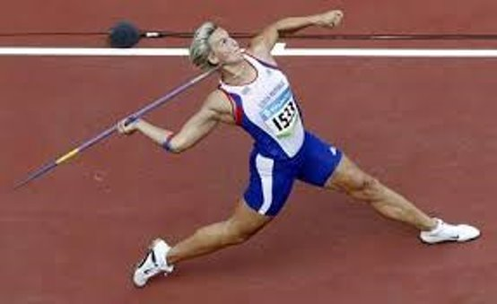
Přechod z kontra do ipsi
ve sportu např. při přechodu z běhu (kontra) do hodu (ispi)
původně opěrná fáze DK se při hodu změní v nákročnou
původně nákročná fáze dolní končetiny se změní v opěrnou

Slide 13
TRUPOVÁ STABILIZACE V SYMETRICKÝCH
(NEDIFERENCOVANÝCH) HOMOLOGNÍCH POLOHÁCH
- bench press, klik, leg press,
- squat, výskoky z obou nohou
- („žabáky“), vzpírání, odbíjení spodem apod.

Slide 14
SQUAT (HLUBOKÝ DŘEP)
- paty na šířku ramen, mírná zevní rotace chodidel (podélná osa chodidel v prodloužení podélné osy stehen ve dřepu)
- zatížení rovnoměrné pod palcovým i malíkovým záprstím a patou, prstce uvolněné
- pohyb je současně v kotnících, kolenou kyčelních kloubech kolena se pohybují nejdále nad špičky,
- pohyb v kyčelních kloubech do maximální flexe - bez kyfotizace (vyhrbení) bederní páteře
- náklon trupu je způsoben pohybem v kyčelních kloubech – ramena se pohybují nad kolena

Slide 15
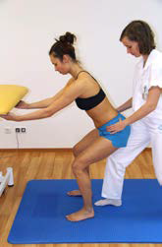
Asistovaný squat

Slide 16
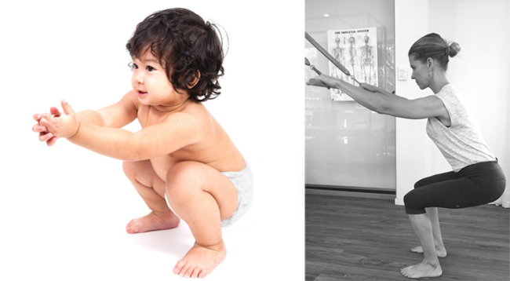
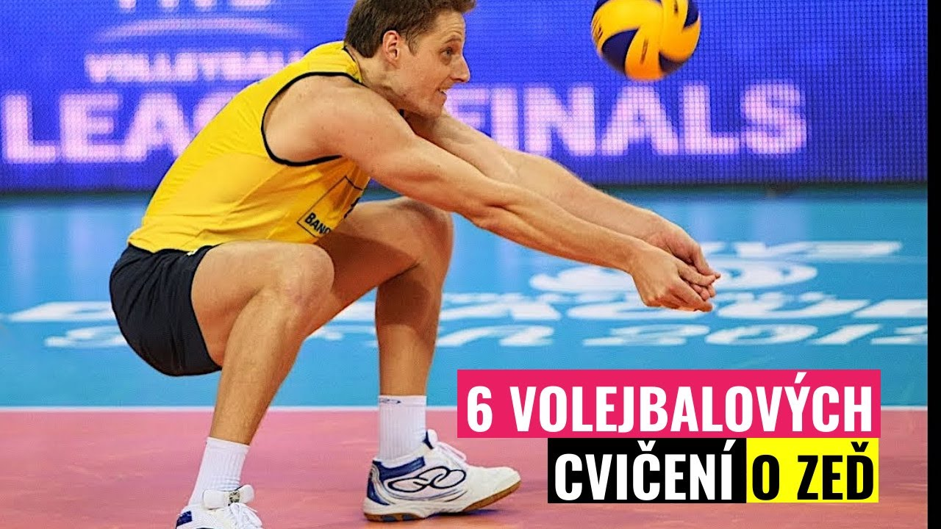
SQUAT
homologní
-nediferencovaný vzor

Slide 17
PŘI CVIČENÍ DODRŽUJME TATO PRAVIDLA:
- vzájemné nastavení hrudníku a pánve
- paralelní osy bránice a pánevního dna
- napřímení páteře- umožňuje segmentální rotaci obratlů
- adekvátní nitrobřišní tlak rozložen do všech částí„válce“ břišní stěny
osy ramen, hrudníku a pánve se během pohybu nesmějí rozpojit nebo vůči sobě posunout
- stejný směr rotace v případě ipsi vzoru, a opačný v případě kontra vzoru

